Slide 1
Česká literatura 1990-2020
Petr A. Bílek

Slide 2
Růst a diverzifikace knižního trhu

Slide 3
Nakladatelství: Přesun od ekonomiky symbolických (ideologických) hodnot k ekonomii založené na finančním zisku
- Postupný kolaps tradičních velkých nakladatelství:
Odeon: 1994
Československý (Český) spisovatel: 1997
Lidové nakladatelství: 1993
Melantrich: 1999
- Problematická či nedokončená privatizace:
Práce, Mladá fronta
- Jediný přeživší: Albatros
- Nástup nových malých/středně velkých nakladatelství a rozptyl knižního know-how: polovina nakladatelů má v 90. letech obrat menší než 2 milióny Kč

Slide 4
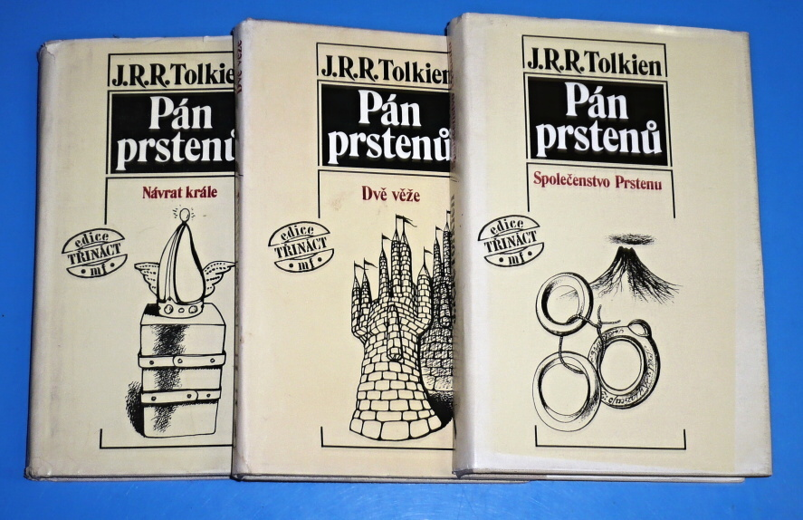
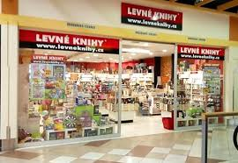
Nejisté odhady počtu výtisků:
Miroslav Švandrlík: Černí baroni: 750 000 výtisků během let 1990-91
Colleen McCullough: Ptáci v trní: 170 000 výtisků za pouhý rok (1993)
Tolkien: Pán prstenů: 80 000 v průběhu 10 let (pak nárůst díky filmovým verzím)
Ivan Klíma: Láska a smetí: vydáno v nákladu 100 000 výtisků (značná část neprodejná za původní cenu)
1996: Nástup „fenoménu“ Levné knihy

Slide 5
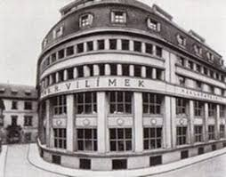
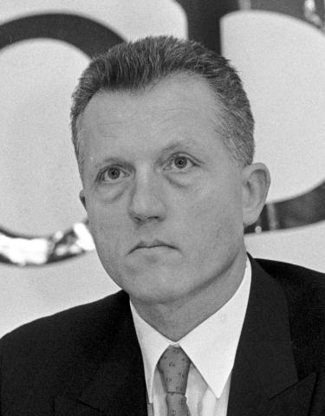
Kolaps distribuční sítě
1993: Privatizace jediného velkoobchodního distributora „Knižní velkoobchod“ (privatizoval si jej místopředseda vlády Miroslav Macek), z něhož je vyveden cenný majetek a firma se stává prázdnou schránkou
Noví distributoři vznikají až po r. 1995 (Kosmas v r. 1997)
1990-96: Éra privatizace: Knihkupectví mizí z městských center a jsou nahrazována pizzeriemi, kasiny atp.

Slide 6
Růst a diverzifikace knižního trhu (II)

Slide 7
Růst a diverzifikace knižního trhu (III)

Slide 8
Růst a diverzifikace knižního trhu (IV)

Slide 9
1990-1995
Václav Havel: Do různých stran (1990); Hry (1990); Hry (1992)
Josef Škvorecký: Tankový prapor (1990); Mirákl (1991); Příběh inženýra lidských duší (1992)
Milan Kundera: Nesmrtelnost (1993)
Bohumil Hrabal: Listopadový uragan (1990); Ponorné říčky (1991)
Jan Hanč: Události (1948, 1991, 1995)
Ludvík Vaculík: Český snář (1990); Jak se dělá chlapec (1993)
Josef Jedlička: Krev není voda (1991)
Jan Zábrana: Celý život (1 a 2, 1992)
Ivan Diviš: Teorie spolehlivosti (1994)

Slide 10
1990-1995 pokračování
Daniela Hodrová: Podobojí (1991); Kukly (1991); Théta (1992)
Vladimír Macura: Informátor (1992); Komandant (1994);
Michal Ajvaz: Druhé město (1993)
Jiří Kratochvil: Avion (1995)
Zuzana Brabcová: Daleko od stromu (1991)
Michal Viewegh: Báječná léta pod psa (1992); Výchova dívek v Čechách (1994)
Jáchym Topol: Sestra (1994); Anděl (1995)
Petr Šabach: Hovno hoří (1994)
Vlastimil Třešňák: Klíč je pod rohožkou (1995)
Jan Balabán: Středověk (1995)
Patrik Ouředník: Rok čtyřiadvacet (1995)

Slide 11
1996-2000
Martin C. Putna: Kniha Kraft (1996)
Michal Viewegh: Účastníci zájezdu (1996)
Jiří Kulhánek: Cesta krve (Dobrák, 1996; Cynik, 1997)
Irena Dousková: Hrdý Budžes (1997; dramatizace 2002)
Jan Balabán: Prázdniny (1998); Černý beran (2000)
Vladimír Macura: Guvernantka (1998)
Josef (= Miloš) Urban: Poslední tečka za rukopisy (1998); Sedmikostelí (1999)
Václav Kahuda: Exhumace (1998); Houština (1999)
Tereza Boučková: Krákorám (1998)
Zuzana Brabcová: Rok perel (2000)
Alexandra Berková: Temná láska (2000)

Slide 12
2001-2005
Květa Legátová: Želary (2001)
Vladimír Binar: Playback (2001)
Hana Andronikova: Zvuk slunečních hodin (2001)
Patrik Ouředník: Europeana (2001)
Jáchym Topol: Noční práce (2001); Kloktat dehet (2005)
Miloš Urban: Hastrman (2001); Paměti poslance parlamentu (2002); Stín katedrály (2003)
Jaroslav Rudiš: Nebe pod Berlínem (2002); Alois Nebel (2003)
Jan Balabán: Kudy šel anděl (2003); Možná že odcházíme (2004)
Emil Hakl: Konec světa (2001); Intimní schránka Sabriny Black (2002); O rodičích a dětech (2002); O létajících objektech (2004)
Petra Hůlová: Paměť mojí babičce (2002)
Sylva Fischerová: Zázrak (2005)
Jiří Hájíček: Selský baroko (2005)

Slide 13
2006-2010
Petra Hůlová: Umělohmotný třípokoj (2006)
Radka Denemarková: Peníze od Hitlera (2006)
Patrik Ouředník: Ad acta (2006)
Petr Šabach: Občanský průkaz (2006)
Jana Šrámková: Hruškadóttir (2008)
Tomáš Zmeškal: Milostný dopis klínovým písmem (2008)
Martin Ryšavý: Cesty na Sibiř (2008); Vrač (2010)
Petra Soukupová: K moři (2007); Zmizet (2009)
Tereza Boučková: Rok kohouta (2008)
Jáchym Topol: Chladnou zemí (2009)
Pavel Šrut: Lichožrouti (2008)
Kateřina Tučková: Vyhnání Gerty Schnirch (2009)
Antonín Bajaja: Na krásné modré Dřevnici (2009)
Štěpán Kopřiva: Asfalt (2009)
Daniela Hodrová: Vyvolávání (2010)
Jan Balabán: Jsme tady (2006); Zeptej se táty (2010)
Emil Hakl: Pravidla směšného chování (2010)
Hana Andronikova: Nebe nemá dno (2010)
Pavel Růžek: Bez kůže (2010)

Slide 14
2011-2015
Pavel Růžek: Bez růže (2011)
Marek Šindelka: Zůstaňte s námi (2011)
Michal Ajvaz: Lucemburská zahrada (2011)
Jiří Kulhánek: Vyhlídka na věčnost (2011)
Sylva Fischerová: Pasáž (2011); Evropa je jako židle Thonet, Amerika je pravý úhel (2012)
Radka Denemarková: Kobold (2011); Příspěvek k dějinám radosti (2014)
Jakuba Katalpa: Němci (2012)
Kateřina Tučková: Žítkovské bohyně (2012)
Zuzana Brabcová: Stropy (2012)
Petr Šabach: Máslem dolů (2012)
Jiří Hájíček: Rybí krev (2012)
Emil Hakl: Skutečná událost (2013)
Magdaléna Platzová: Anarchista (2013)
Ondřej Horák: Dvořiště (2013)

Slide 15
2011-2015 pokračování
Petr Stančík: Mlýn na mumie (2013)
Ludvík Němec: Láska na cizím hrobě (2013); Odpustky pro příští noc (2015)
Jana Šrámková: Zázemí (2013)
Jan Němec: Dějiny světla (2013)
Martin Reiner: Básník (2014)
Petra Hůlová: Macocha (2014)
Marek Šindelka: Mapa Anny (2014)
Hana Lundiaková: Imago. Ty trubko (2014)
Václav Kahuda: Vítr, tma, přítomnost (2014)
Chaim Cigan: tetralogie Kde lišky dávají dobrou noc (dosud: Altschulova metoda (2014); Piano Live (2015); Puzzle (2016))
Matěj Hořava: Pálenka (2014)
Štěpán Kopřiva: Rychlopalba (2015)
David Zábranský: Martin Juhás čili Československo (2015)
Anna Bolavá: Do tmy (2015)
Martin Vopěnka: Nová planeta (2015)
Martin Fahrner: Bláznův kabát (2015)

Slide 16
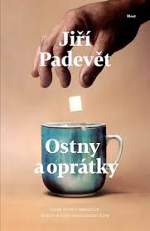
Literatura fascinovaná politickou realitou
Jakub Horák: Kočky jsou vrženy (jakubhorak.com, 2017)
Stanislav Biler: Nejlepší kandidát (Druhé město, 2017)
Jiří Padevět: Ostny a oprátky (Host, 2018)

Slide 17
„Společenské sondy“ v atraktivním „popovém“ balení
Jiří Pehe: Průsečík (Prostor, 2017)
Martin Fendrych: Šaman (Práh, 2018)
Ludvík Němec: Žena v závorce (Druhé město, 2018)
Chaim Cigan (= Karol Sidon): Outsider
(Kde lišky dávají dobrou noc, díl IV.; předchozí díly: Altschulova metoda, 2014; Piano Live, 2015; Puzzle, 2016; vše Torst)

Slide 18
Virtuální světy: Alternativní historie a dystopie
Bianca Bellová: Jezero (Host, 2016)
Karel Veselý: Bomba Funk (Biggboss, 2017 )
Jaroslav Kalfař: Kosmonaut z Čech (Plus, 2017; překlad z angličtiny)
Václav Kahuda: Bytost (Druhé město, 2017)
Petra Hůlová: Stručné dějiny Hnutí (Torst, 2018)

Slide 19
Vyhrocené obrazy současnosti
Zuzana Brabcová: Voliéry (Druhé město, 2016)
Jáchym Topol: Citlivý člověk (Torst, 2017)
Josef Pánek: Láska v době globálních klimatických změn (Argo, 2017)
Pavla Horáková: Teorie podivnosti (Argo, 2018)
David Zábranský: Za Alpami (Větrné mlýny, 2017)

Slide 20
Divné ženy (a občas i divní muži či děti)
Anna Bolavá: Do tmy (Odeon, 2015)
Jakuba Katalpa: Doupě (Host, 2017)
Lucie Faulerová: Lapači prachu (Torst, 2017)
Viktorie Hanišová: Houbařka (Host, 2018)
Tereza Semotamová: Ve skříni (Argo, 2018)
Ondřej Horák: Nebožtík (Akropolis, 2016)
Zbyněk Vybíral: Nocleh na letišti Gatwick (Protimluv, 2017)
Eugen Liška, jr.: Stvoření (Host, 2017)

Slide 21
Rodinné anamnézy (nezvykle často v „exotickém“ světě venkova)
Anna Bolavá: Ke dnu (Odeon, 2017)
Petra Dvořáková: Dědina: Pole, závist, chtíč a otčina (Host, 2018)
Petra Soukupová: Nejlepší pro všechny (Host, 2017)
Ivana Myšková: Bílá zvířata jsou velmi často hluchá (Host, 2017)
Alena Mornštajnová: Tiché roky (Host, 2019)

Slide 22
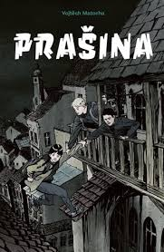
„Obyčejné“ životy jako osudy zanořené: a) v minulosti
Alena Mornštajnová: Hana (Host, 2017)
Aleš Palán: Ratajský les (Pistorius a Olšanská, 2016)
Vratislav Maňák: Rubikova kostka: Stručné dějiny uchavců (Host, 2016)
Marie Benetková: Zlatý nebe (Argo, 2017)
Michal Přibáň: Všechno je jenom dvakrát (Host, 2016)
Vojtěch Matocha: Prašina (Paseka, 2018)

Slide 23
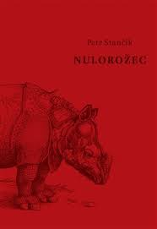
„Obyčejné“ životy jako osudy zanořené: b) v současnosti
Petr Motýl: Kosí srdce (Malvern, 2017)
Miroslav Pech: Cobainovi žáci (Argo, 2017)
Jiří Kamen: Elvis ze Záluží (Argo, 2018)
Jaroslav Rudiš: Český ráj (Labyrint, 2018)
Michal Šanda: Hemingwayův býk (Paper Jam, 2018)
Petr Stančík: Nulorožec (Druhé město, 2018)

Slide 24
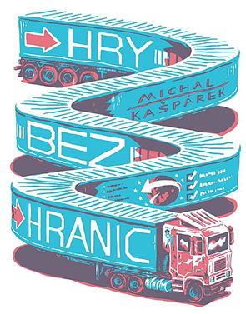
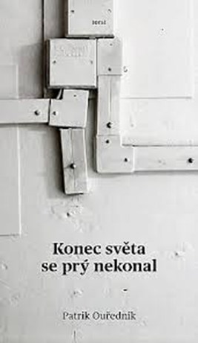
Otevírání se světu
Marek Šindelka: Únava materiálu (Odeon, 2016)
Michal Kašpárek: Hry bez hranic (Listen 2018)
Patrik Ouředník: Konec světa se prý nekonal (Torst, 2018; překlad z francouzštiny)
Radka Denemarková: Hodiny z olova (Host, 2018)
Markéta Pilátová: S Baťou v džungli (2017)
Anna Cima: Probudím se na Šibuji (Paseka, 2018)

Slide 25
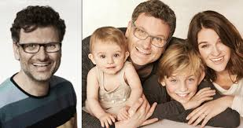
Anatomie současného českého bestselleru
Patrik Hartl (nar. 1976)
(Malý pražský erotikon, 2014; Okamžiky štěstí, 2016; Nejlepší víkend (2018):
„Na Babě stojí nad strání s výhledem na Prahu dvě sousedící řadovky, ve kterých bydlí rodiny, jejichž členové prožívají pod povrchem zdánlivě všedních dní nečekaně osudové milostné příběhy.
Honza cítí pokušení, ale protože si nechce komplikovat život, snaží se mu odolat. Marta, přestože je vdaná, občas neodolá, a Zbyněk se ani odolávat nepokouší. Táňa miluje tajně, Petra má zábrany, Tomáš je až příliš velký romantik, Cyril trochu zvrhlík a Adéla se miluje častěji, než všichni předchozí dohromady, aby se necítila sama.“

Slide 26
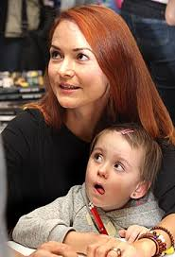
Anatomie současného českého bestselleru II
Radka Třeštíková (nar. 1981)
Dobře mi tak (2014); To prší moře (2015); Bábovky (2016); Osm (2017); Veselí (2018)
„Dvanáct žen, dvanáct osudů propojených v jednom románu. Napadlo vás někdy, co řeší milenka ženatého muže a jaká je ve skutečnosti ta příšerná manželka, o které jí on vypráví? Nebo proč má sestra manželky tak špatný vztah se svojí dcerou? Jak se vlastně cítí ta patnáctiletá holka, na kterou si rodiče nikdy neudělají čas? A kam se vlastně poděly ty peníze? Kdo je vzal, kdo je ztratil, kdo je utratil, kdo je našel a kdo je bude muset vrátit? Nechte se strhnout upřímnou zpovědí hlavních hrdinek, kde nechybí ironie, humor, bolest, napětí, nenávist ani láska. Kde se emotivní příběhy vzájemně prolínají, jeden vede ke druhému, k celé řadě zajímavých rozuzlení a potom nerušeně pokračují dál, někdy šťastně, někdy ne, takový už je život.

Slide 27
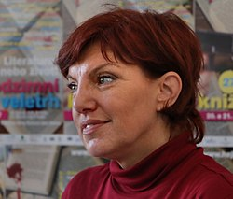
Anatomie současného českého bestselleru III
Alena Mornštajnová (1963)
Slepá mapa (2013); Hotýlek (2015); Hana (2017); Tiché roky (2019)

Slide 28
Alena Mornštajnová: Tiché roky (2019)
Roland Barthes: Nautilus a Opilý koráb (Mytologie, 1957):
Jules Verne: „kontinuální gesto uzavírání“: „uzavřít se a usadit, takový je existenční sen dětí i Julese Vernea“
„Verne byl maniak plnosti: bez ustání ukončoval a zaplňoval svět, neustále ho zakulacoval jako vejce (…) svět je ukončený, plný spočitatelných věcí, které lze poskládat vedle sebe“
„Verne se nijak nesnažil rozšířit svět podle modelu romantických úniků nebo mystických rovin nekonečna: ustavičně se jej snažil smrštit, zalidnit, zredukovat na známý a uzavřený prostor, který by člověk poté mohl pohodlně obývat“

Slide 29
Alena Mornštajnová: Tiché roky (2019)
2 vyprávěcí linie (na počátku zcela mimoběžné, na konci se ale prolnou):
Dcera (vypráví v ich-formě) = současnost (bez minulosti, která je vždy jen tíživá a zavádějící), hledání, empatická citlivost, růst, otevřenost.
Otec (o něm se vypráví v er-formě: padouch – nelze se s ním identifikovat, proto nesmí vyprávět): oddaný komunista (veřejné splývá s privátním: sociální inženýr, který i rozhodnutí mít další dceru chápe jako nástroj řešení manželské krize) – prototyp postavy dle antikomunistického diskursu
Jedinkrát dá přednost soukromému (štěstí = svoboda své první dcery) před veřejným, za což je natrvalo potrestán
Padouch jako ustálený tropus: fundamentalista, zneužívající rodič, citové monstrum + jediný polidšťující rys (obdiv k vážné hudbě + láska ke své ženě)

Slide 30
Od bestsellerů ke standardní próze: Komentáře o světě
Bestseller: Nezájem o svět, zájem jen o dodržení pravidel úspěšného psaní (příběhy o vztazích zcela vypreparovaných ze složitosti současného světa)
Standardní prózy: zájem o svět, ale neochota mluvit o něm románovou formou („myslet románem“)
Potřeba situovat hrdinu, aby nic nemusel/nemohl dělat a mohl jen svět kolem komentovat:
Jaroslav Rudiš: Český ráj (Labyrint, 2018)
Ondřej Horák: Mrtvá schránka (Fra, 2018)
Tereza Semotamová: Ve skříni (Argo, 2018)

Slide 31
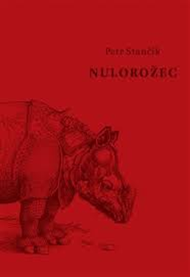
Vytváření alternativních realit (a parazitování na té naší)
Petr Stančík: Nulorožec (Druhé město, 2018)
Vojtěch Matocha: Prašina (Paseka, 2018)
Anna Cima: Probudím se na Šibuji (Paseka, 2018)
Pavla Horáková: Teorie podivnosti (Argo, 2018)

Slide 32
Fikce jakožto beletrizovaná publicistika
Michal Kašpárek: Hry bez hranic (Listen 2018)
Patrik Ouředník: Konec světa se prý nekonal (Torst, 2018; překlad z francouzštiny)
Radka Denemarková: Hodiny z olova (Host, 2018)
David Zábranský: Za Alpami (Větrné mlýny, 2017); Logoz aneb Robert Holm, marketér dánský (Větrné mlýny, 2019)

Slide 33
„Obyčejné“ romány
Jáchym Topol: Citlivý člověk (Torst, 2017)
Lucie Faulerová: Lapači prachu (Torst, 2017)
Ludvík Němec: Žena v závorce (Druhé město, 2018)

